Slide 1
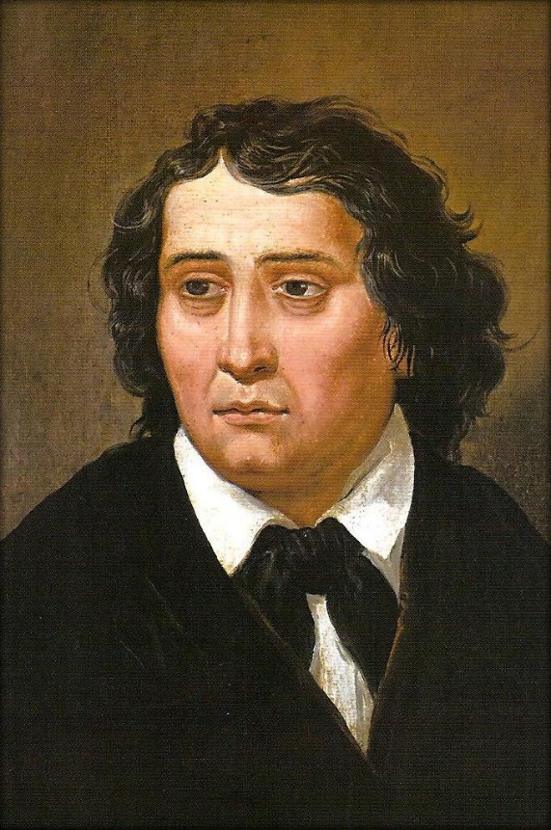
France Prešeren
3.12.1800 – 8. 2.1849

Slide 2
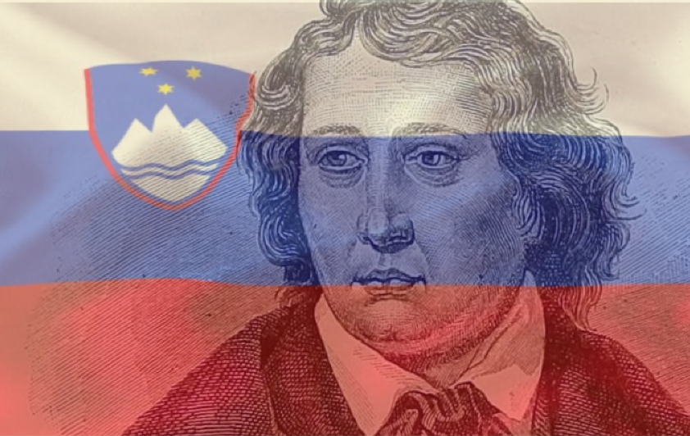
Prešernov dan, osrednji slovenski kulturni praznik, ki je dela prost dan, obeležujemo 8. februarja, na dan obletnice smrti našega največjega pesnika dr. Franceta Prešerna. Umrl je v Kranju, leta 1849.
Na ta dan poteka osrednja državna proslava, na kateri podelijo Prešernove nagrade in nagrade Prešernovega sklada za vrhunske dosežke na področju umetnosti v Sloveniji.
Bil je velik Slovenec, ohranjal in dokazoval je veliko vrednost slovenskega jezika, kar v njegovih časih ni bilo lahko.
Povzdignil je slovenski jezik na raven evropskih jezikov.
https://www.youtube.com/watch?v=EivGZpWs5Hg

Slide 3
France Prešeren velja za največjega slovenskega pesnika.
Prešernovo sedmo kitico Zdravljice smo vzeli za himno:
Zdravljica
Živé naj vsi naródi, ki hrepené dočakat dan, ko, koder sonce hodi, prepir iz svéta bo pregnan, ko rojak prost bo vsak, ne vrag, le sosed bo mejak!
https://www.youtube.com/watch?v=Zc7aLyhZ94c

Slide 4
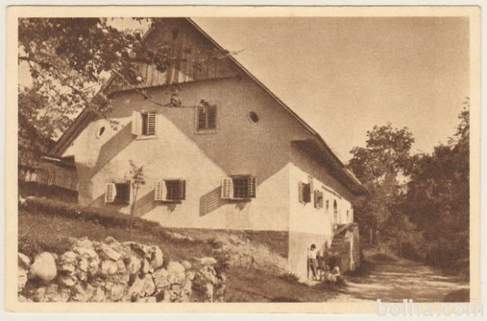
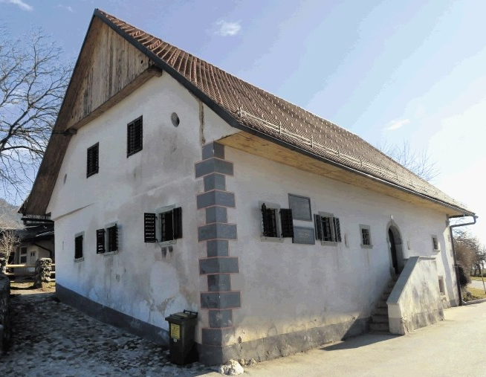
France Prešeren se je rodil 3. decembra 1800 v Vrbi na Gorenjskem kot tretji otrok in prvi sin Šimnu Prešernu (1762-1837) in materi Mini (1774-1842), rojeni Svetina. Pri hiši se je po domače reklo ”Pr’ Ribč”, kjer je mali France skupaj s sestrami in bratoma preživljal otroška leta.
Prešernova rojstna hiša je danes muzej.

Slide 5
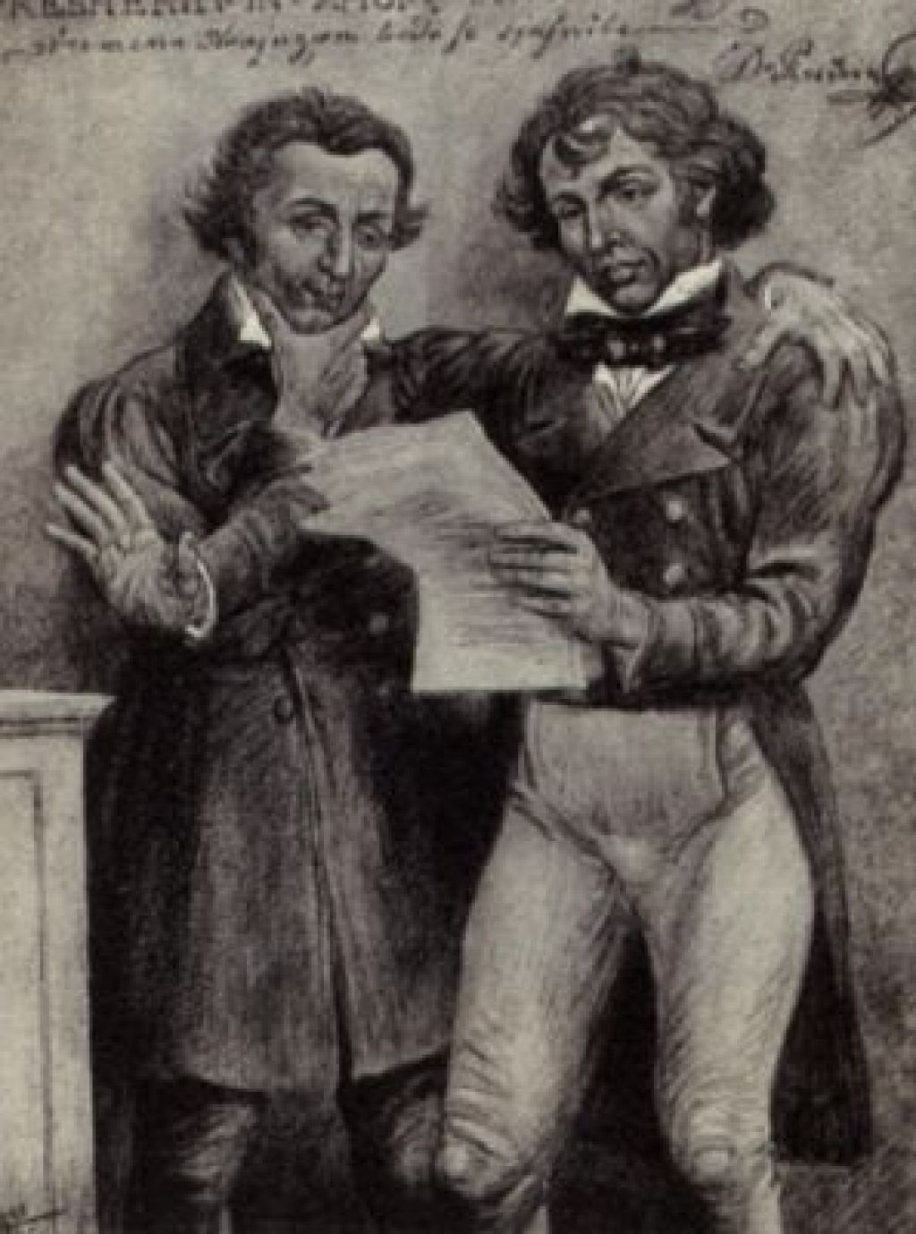
Osnovno šolo je obiskoval v Ribnici, kjer je bil vpisan v zlato knjigo, gimnazijo pa je končal v Ljubljani. Straši so želeli, da bi postal duhovnik, on pa ni bil za to in se je na Dunaju vpisal na pravo. Po uspešno zaključenem študiju na dunajski pravni fakulteti se je vrnil v Ljubljano, kjer je delal kot odvetnik. V tem času je napisal večino svojih pesmi, pri pisanju katerih ga je pomembno usmerjal prijatelj Matija Čop.

Slide 6
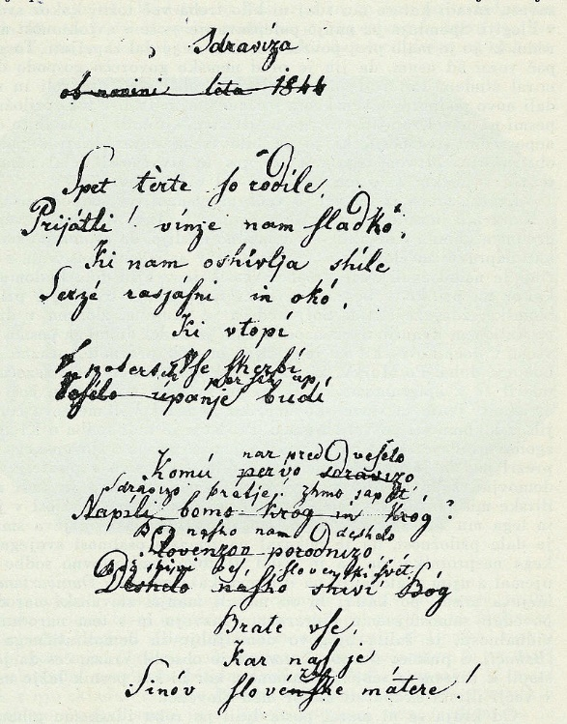
Bohoríčica je slovenska pisava, ki jo je v času reformacije prvi uporabljal slovenski
protestant Primož Trubar.
France Prešeren je bil osrednji pesnik zbornika Krajnska čbelica, ki ga je urejal Miha Kastelic.
Krajnska čbelica je uspela predvsem v razširjanju slovenščine med izobraženci.
Prvi zvezek je bil tiskan v bohoričici.

Slide 7
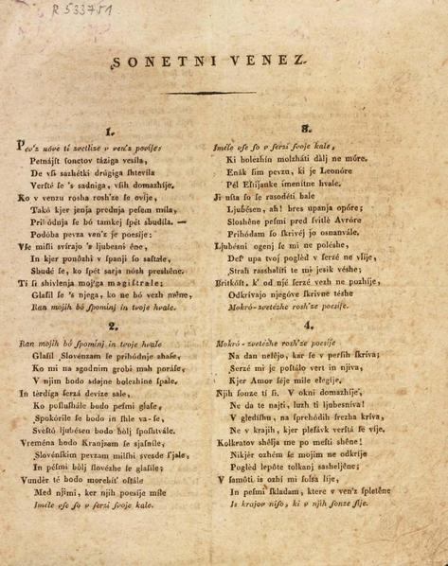
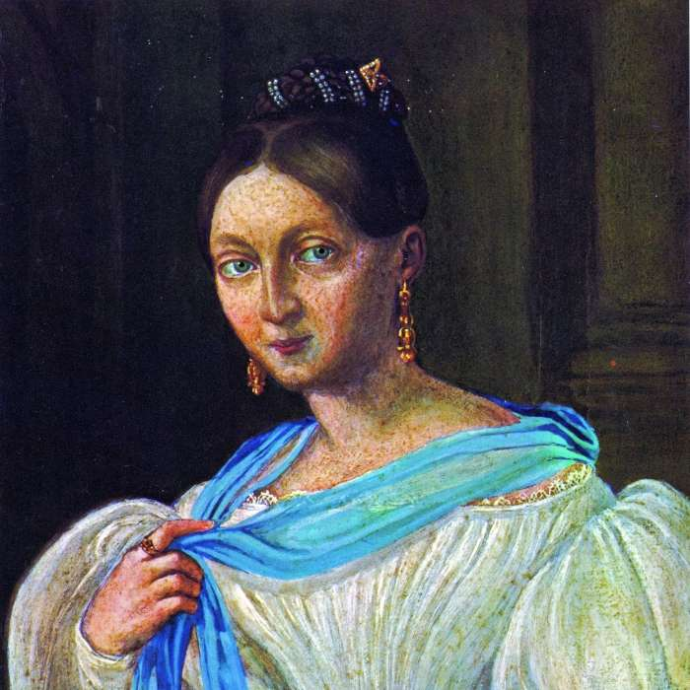
6. aprila 1833 je Prešeren v trnovski cerkvi zagledal Julijo Primic, ki je prihajala iz bogate ljubljanske družine, in se vanjo zaljubil. Ta ljubezen je močno vplivala na pesnikovo nadaljnje življenje in ustvarjanje. Julija Primic njegove ljubezni ni sprejela
in se leta 1839 poročila z bogatim plemiškim sinom Scheuchenstuehlom.
Eden od znanih Prešernovih pesnitev posvečenih Juliji je tudi Sonetni venec.
Prešernova neuslišana ljubezen:
Primiceva Julija
https://www.youtube.com/watch?v=msZP1u1wRek

Slide 8
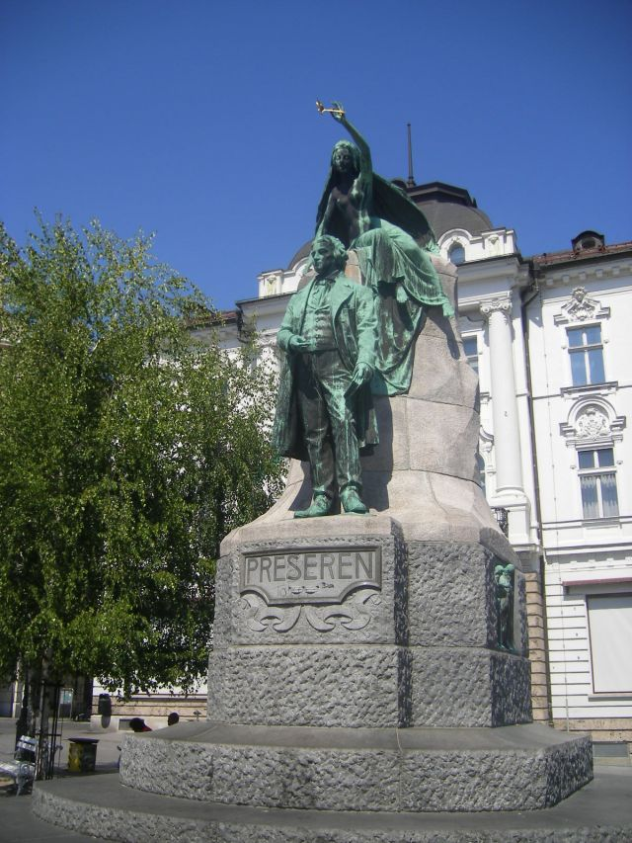
Prešernov spomenik je eden izmed najbolj popularnih ljubljanskih spomenikov. V spomin pesniku Francetu Prešernu je bil spomenik slovesno odkrit 10. septembra 1905. Kip, katerega avtor je akademski kipar Ivan Zajec, je sprva naletel na velik odpor in kritike med likovnimi poznavalci in v cerkvenih krogih, ker je nad pesnikovo glavo razgaljena muza.
Vsako leto ob Prešernovih obletnicah (3. december, 8. februar) kulturniki pod spomenikom recitirajo Prešernove verze.
PREŠERNOV SPOMENIK, LJUBLJANA

Slide 9
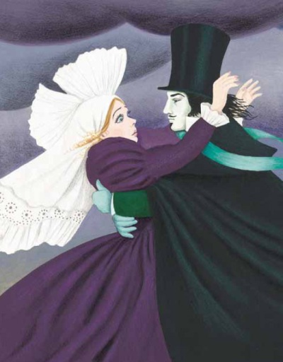
POVODNI MOŽ
Povodni mož je prva balada Franceta Prešerna
(poleg prevoda Lenore), ki je nastala v njegovem
mladostnem obdobju.
Zgodba govori o lepi, mladi, spogledljivi in domišljavi Urški, ki se ji noben moški ne more upreti. Na Starem trgu se odvija ples, na katerem Urška zavrača fante enega za drugim. Plesa je že skoraj konec, ko zagleda mladeniča, ki ga želi omrežiti. Ta jo prosi za ples in Urška privoli. Kljub grmenju in vetru se vrtita vse hitreje, dokler se ne zavrtita do brega in izgineta v vrtincu Ljubljanice. Balada je sestavljena iz 84 verzov - 14 kitic po 6 verzov.
Zanimivost: V Kranjski čbelici se je dekle imenovalo Zalika
in ne Urška (Al lepši od Zalike ni blo nobene). Najverjetneje
gre za resnično osebo, hči krčmarja Dolenca, v katero je
bil Prešeren zaljubljen v svojih mladih letih.
https://www.youtube.com/watch?v=FRnmrF5IMtI

Slide 10
Ljudska balada
OD LEPE VIDE
Prešernova Od lepe Vide je prepesnitev stare balade, ki je bila prvič objavljena leta 1832 v Kranjski čbelici.
Lepa Vida je slovenski mit. O času nastanka ljudske pesmi o lepi Vidi obstaja več teorij. Nastala naj bi med 9. in 11. stoletjem, ko so Mavri iz Španije, Sicilije in severne Afrike napadali jadranska obalna mesta.
Lepa Vida je mlada, revna, pridna, od dela in neprespanih noči zgarana mati, ki živi z bolnim otrokom in starim možem. Zamorec jo zmami z obljubami o lepšem življenju pri španski kraljici in jo tja tudi odpelje. Čeprav se že na ladji zave svoje zmote, se vda v usodo in postane dojilja na španskem dvoru.
https://sl.wikipedia.org/wiki/Lepa_Vida

Slide 11
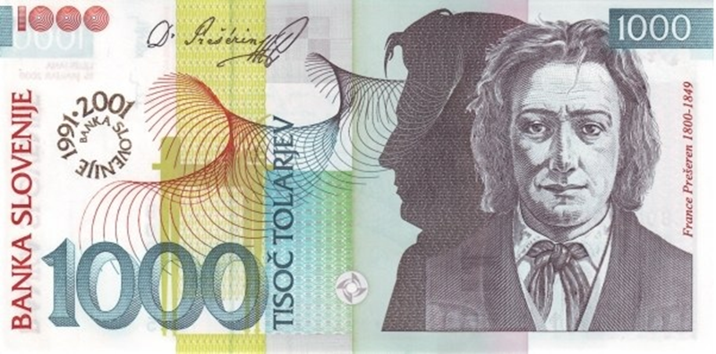
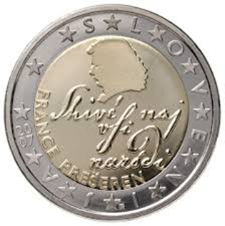
Zanimivost: na bankovcu za 1000 slovenskih tolarjev je bila njegova podoba, danes ga na kovancu za 2 eura nosimo v denarnicah.
https://www.youtube.com/watch?v=ez6M3quxhkM
https://www.youtube.com/watch?v=PUSWqgVWHKQ

Slide 12
PONOVIMO
KDO JE BIL FRANCE PREŠEREN?
KJE SE JE RODIL FRANCE PREŠEREN?
KAKO SE IMENUJE DRŽAVNI PRAZNIK, KI GA OBELEŽUJEMO 8. FEBRUARJA?
KAJ JE DRŽAVNA HIMNA?
ALI POZNAŠ KAKŠNO PESNITEV FRANCETA PREŠERNA?
KJE STOJI ZNAN PREŠERNOV SPOMENIK? SI GA ŽE OBISKAL-A?
O ČEM GOVORI „POVODNI MOŽ“?
ALI VEŠ, KAJ POMENI LJUDSKA BALADA?

